Slide 1
LAB SEMINAR
임유리

Slide 2
Content
Previous
On-going
Future plan
Notes:
지금까지 이런 것을 했었고, 앞으로 이런 방향으로 공부하겠다
Previous – Diffusion Model
On-going – Segmentation
Future Plan – Panoptic Segmentation

Slide 3
Overall
Overall
Diffusion Model Study
Segmentation Study
Diffusion Model
-> Study
-> 논문 작성 시도
Segmentation
-> Study
-> 논문 리뷰 및 코드
진행중
Code Review
-> ResNet Code Review
Panoptic Segmentation
-> Study
-> 논문 작성

Slide 4
1. Previous

Slide 5
Previous
1. Study
CrisisMMD dataset을 이용한 논문 시도
(2) Diffusion Model Study
(3) ResNet 코드 리뷰
Notes:
1. CrisisMMD dataset을 이용한 논문 시도 : CrisisMMD 데이터셋의 불균형을 Diffusion Model을 통해 해결하려고 함
2. Diffusion Model Study : Diffusion Model에 대한 개념과 논문 리뷰 진행
3. ResNet 코드 리뷰 : ResNet으로 CIFAR10을 분류하는 코드를 작성해보고, 이를 자세히 분석해 봄

Slide 6
2. On-going

Slide 7
On-going
1. Study
Segmentation 개념 공부 : Semantic Segmentation, Instance Segmentation
(2) FCN(Fully Convolutional Network), U-Net Study
(3) Panoptic Segmentation Study

Slide 8
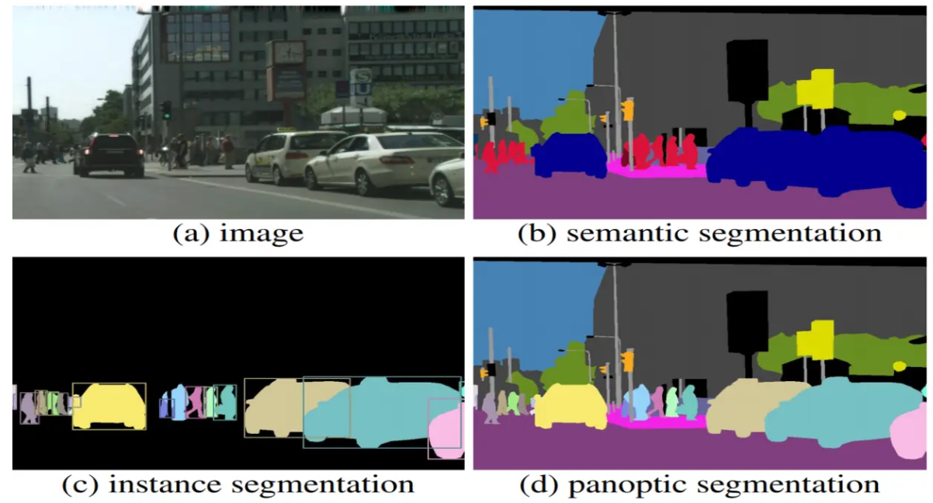
Segmentation
Segmentation
이미지나 비디오를 픽셀 단위로 다른 영역 또는 객체로 분할하는 작업
이미지의 구성 요소를 분리하고, 픽셀 수준에서 객체의 경계를 정확하게 추출할 수 있음
8
Notes:
Semantic Segmentation : 이미지 내에 있는 객체들을 의미 있는 단위로 분할해 내는 것
Instance Segmentation : 같은 카테고리에 속하는 서로 다른 객체까지 더 분할하여, Semantic Segmentation의 범위를 확장한 것
Panoptic Segmentation : Semantic Segmentation + Instance Segmentation
8

Slide 9
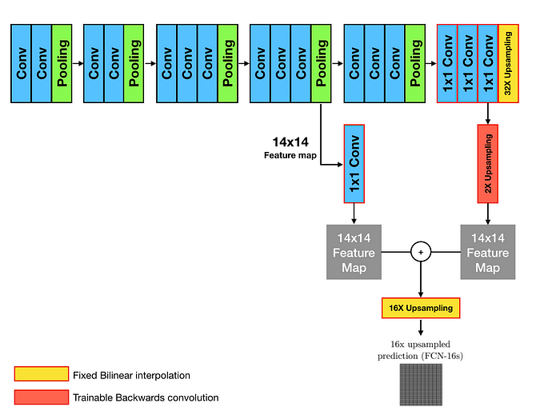
Segmentation
Fully Convolutional Network(FCN)
이미지 분류에서 우수한 성능을 보인 CNN 기반 모델(AlexNet, VGG16 등)을 Semantic Segmentation Task를 수행할 수 있도록 변형시킨 모델
FC layer 대신, 1 * 1 Conv를 사용하여 위치 정보를 유지하고, 입력 이미지 크기 고정의 한계를 보완함
Convolutionalization, Deconvolution(Up-sampling), Skip Architecture 과정으로 구성되어 있음
9
Notes:
Convolutionalization : 출력 Feature map은 원본 이미지의 위치 정보를 내포할 수 있음
-> FC layer의 한계를 보완하기 위해 모든 FC layer를 Conv layer로 대체함
2. Deconvolution : Coarse Feature map으로부터 Dense prediction을 구함
-> Bilinear interpolation + Backwards convolution을 사용함
3. Skip Architecture : 정확하고 상세한 Segmentation을 할 수 있음 / Segmentation의 품질을 개선함
-> Deep & Coarse layer의 의미적(semantic) 정보와 Shallow & fine 층의 외관적(appearance) 정보를 결합함 / Dense map + 얕은 층 정보
-> 얕은 층에서는 local feature를 감지하고, 깊은 층에서는 global feature를 감지함
9

Slide 10
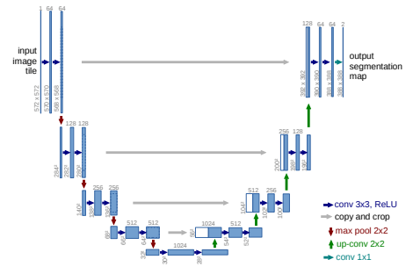
Segmentation
U-Net
매우 적은 수의 학습 데이터로도, 정확한 이미지 Segmentation 성능을 보여주는 U자 형태의 모델
Contracting Path와 Expending Path로 구성되어 있으며, 두 Path는 서로 대칭적으로 되어 있음
저차원 뿐만 아니라 고차원 정보도 이용하여 이미지의 특징을 추출함과 동시에 정확한 위치 정보 파악이 가능함
10
Notes:
Contracting Path
-> 입력 이미지의 Context 포착을 목적으로구성
-> FCNs처럼 VGG-based Architecture
Expanding Path
-> 세밀한 Localization을 위한 구성
-> 높은 차원의 채널을 갖는 Up-sampling
-> 얕은 레이어의 feature map을 결합함
Feature Hierarchy(얕은 층의 feature map을 깊은 층의 feature map과 결합)의 결합을 통해서 Segmentation이 내제하는 Localization과 Context(Semantic Information) 사이의 trade-off를 해결할 수 있음
Overlap-Tite 전략을 사용함
-> 이미지 크기가 큰 경우 이미지 전체를 사용함
-> 이미지를 타일로 나눠서 입력으로 사용함
-> 이미지 경계 부분의 미러링을 이용한 Extrapolation 기법을 사용함
Biomedical Image Segmentation 문제에서 우수한 성능을 보여줌
10

Slide 11
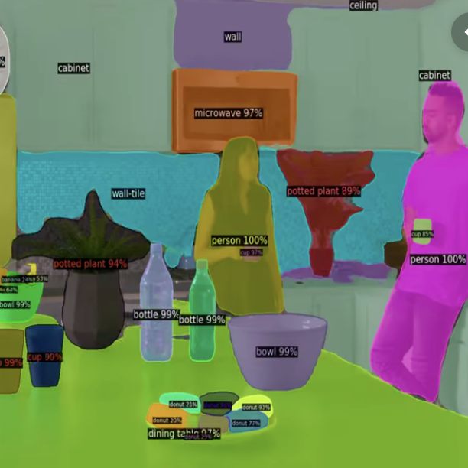
Segmentation
Panoptic Segmentation
Semantic Segmentation과 Instance Segmentation을 결합한 방식
Thing Class(셀 수 있는)에는 Instance Segmentation을 수행하고, Stuff Class(셀 수 없는)에는 Semantic Segmentation을 수행하여
모든 Class(Thing, Stuff)에 대한 Segmentation이 가능함
11
Notes:
semantic segmentation은 pixel에 class를 label하고 각 instance 사이의 구분이 없습니다.
(b)를 보면 모든 자동차라 파랑색으로 표현되고 각 자동차에 대한 구분이 없는 것을 확인할 수 있습니다.
instance segmentation은 이미지내의 object를 검출합니다. 검출된 object는 class가 부여되진 않지만 개별 object에 대해 구분을 합니다.
Panotic segmentation은 object의 class와 instance를 함께 구분합니다. 그러면 어떻게 레이블이 되어 있냐면 [class][instance id]로 레이블을 합니다.
11

Slide 12
3. Future plan

Slide 13
Future plan
Study & 논문
- 연구 방향 : Segmentation, Knowledge Graph
Segmentation(Semantic Segmentation, Instance Segmentation, Panoptic Segmentation)
Knowledge Graph
- Panoptic Segmentation의 한계점
1) 복잡한 장면에서의 정확도 : 서로 겹치거나 가려진 객체들의 경우 인식이 어려움(Panoptic FPN)
2) Class의 한계 : Panoptic Segmentation은 사전에 정의된 class에 의존함(UPSNet)
3) 배경과 객체의 구분 : 객체와 배경의 구분이 모호하면 알고리즘 정확도에 영향을 줄 수 있음(Panoptic-DeepLab)
4) 데이터셋의 한계와 편향 : Panoptic Segmentation 모델은 대규모의 주석이 달린 데이터셋에 의존해 일반화 능력이 제한될 수 있음
5) 동적 환경에서의 적응력 : 실시간으로 변화하는 환경이나 조명 조건에서 성능이 저하될 수 있음(예. 자율주행 자동차) / Real-time 적용이 힘듦
6) 계산 비용 및 시간 : 모델의 복잡성으로 인해 계산 비용이 많이 들고 시간이 오래 걸림
-> Diffusion Model을 이용하면 데이터셋 한계와 편향을 해결해볼 수 있지 않을까..동적 환경에서 적응력도..?
Notes:
Diffusion Model에서 U-Net이 기본으로 쓰여서 U-Net과 FCN을 공부함
공부하는 과정에서 Segmentation에 대한 흥미가 생김
Segmentation으로 연구 방향을 잡아보면 어떨까..
특강 때, 남규님이 Panoptic Segmentation한거 보고 재밌을 것 같다고 생각함
한계점 얘기하면서,
최근에는 이 5개 중에 이 부분을 해결하기 위한 연구가 많은 것 같음
그래서 해당 부분을 중점적으로 조사해서 관련 연구 찾고 연구를 해보고자 함
Panoptic FPN, UPSNet, Panoptic-DeepLab 등이 등장해 Panoptic Segmentation의 정확도와 효율성을 향상시키고, 복잡한 장면에서의 Segmentation, 다양한 Class와 Instance의 처리, 그리고 동적 환경에서의 적응력을 강화하는데 중점을 두고 연구되고 있음
계산 비용이나 시간을 줄일 수 있는 방향으로 연구를 진행해 보면 어떨까
-----------------------------------------------------------------------------------------------------------------------------------------
복잡한 장면에서의 정확도
-복잡하고 다양한 객체가 많이 포함된 장면에서는 panoptic segmentation이 객체들을 정확하게 분리하고 분류하는 데 어려움을 겪을 수 있습니다. 특히, 서로 겹치거나 가려진 객체들의 경우 인식이 어려워집니다.
클래스의 한계:
-Panoptic Segmentation은 사전에 정의된 클래스에 의존합니다. 따라서 훈련 데이터에 포함되지 않은 새로운 객체나 장면에 대해서는 성능이 떨어질 수 있습니다.
배경과 객체의 구분
-'객체'와 '배경' 사이의 구분은 때때로 모호할 수 있으며, 이러한 모호성은 알고리즘의 정확도에 영향을 줄 수 있습니다. 특히, '배경'으로 간주되는 요소가 실제로는 중요한 정보를 담고 있을 수 있음에도 불구하고 무시되는 경우가 있습니다.
데이터셋의 한계와 편향:
- Panoptic Segmentation 모델은 대규모의 주석이 달린 데이터셋에 의존하는데, 이 데이터셋들은 종종 편향되어 있거나 특정 장면이나 객체에 대한 예제가 부족할 수 있습니다. 이러한 편향은 모델의 일반화 능력을 제한할 수 있습니다.
동적 환경에서의 적응력
- 실시간으로 변화하는 환경이나 조명 조건에서 panoptic segmentation 모델의 성능이 저하될 수 있습니다. 이는 특히 자율주행 자동차와 같은 동적인 애플리케이션에서 중요한 문제입니다.

